Slide 1



Consejo de Armonización Contable del Estado de Chiapas (CACE)
2ª Reunión Ordinaria
Tuxtla Gutiérrez, Chiapas
27 de Noviembre
2015

Slide 2
Orden del Día
Lista de asistencia y verificación de Quórum Legal.
Aprobación del Orden del Día.
Informe del proceso de adopción e implementación de la Armonización Contable:
3.1. Tratamiento Contable y Presupuestario de los recursos que los Organismos Públicos destinan a
sus fideicomisos sin estructura orgánica y contratos análogos, incluyendo mandatos.
3.2. Últimos ordenamientos publicados por el CONAC.
3.3. Índice de cumplimiento en la difusión de la Información Financiera.
3.4. Seguimiento a los Acuerdos de la Primera Reunión del presente ejercicio del CACE.
3.4.1 Índice de calidad de Información de Recursos Federales en el Sistema de Formato Único (SFU)
3.4.2 Avance del Registro de los Bienes Muebles e Inmuebles, informado al Secretario Técnico del CACE
3.4.3 Avance en la evaluación realizada por la Sria. de la Función Pública, en cuanto al registro de los bienes muebles e inmuebles.
Avance del proceso de implementación de la Evaluación 2015; por el Consejo de Investigación y Evaluación de la Política Social del Estado (CIEPSE).
Informe del avance en el Proceso de Armonización Contable en los Municipios; por el Órgano de Fiscalización Superior del Congreso del Estado.
Seguimiento al cumplimiento de la Ley General de Transparencia y Acceso a la Información Pública; por el Instituto de Acceso a la Información Pública del Estado
Asuntos Generales.
7.1. Observaciones de la ASF, por no realizar la Evaluación del Desempeño
7.2. Acuerdo para celebrar la primera reunión del 2016.
Acuerdos
Lectura y Firma del Acta.

Slide 3
3. Informe del Proceso de Adopción e Implementación de la Armonización Contable

Slide 4
3.1 Tratamiento Contable y Presupuestario de los recursos que los Organismos Públicos destinan a sus fideicomisos sin estructura orgánica y contratos análogos, incluyendo mandatos.
Circular No. SH/84/2015, de fecha 25 de septiembre.
Asunto: Solicitar a los Organismos Públicos que funjan como coordinadores sectoriales de Fideicomisos sin estructura orgánica, que previa conciliación, registren y/o reclasifiquen en las cuentas de activo correspondientes.
Fundamento : Art. 32 de la Ley General de Contabilidad Gubernamental y “Lineamientos que deberán observar Los Entes Públicos para Registrar en Las Cuentas de Activo los Fideicomisos sin Estructura Orgánica y Contratos Análogos, incluyendo Mandatos” .
Fecha límite de cumplimiento: 31 de diciembre de 2015.

Slide 5
3.2 Últimos ordenamientos publicados por el CONAC
El 30 de septiembre de 2015, el CONAC publicó en el Diario Oficial de la Federación tres documentos. De los cuáles se solicitó la publicación en el Periódico Oficial del Estado de Chiapas.
Acuerdo por el que se Reforma y Adiciona el Clasificador por Tipo de Gasto (Clasificación Económica).
Se adicionan dos tipos de gasto:
Incluido para el ejercicio 2016 en Chiapas.
Ver información en: http://www.haciendachiapas.gob.mx/marco-juridico/Estatal/informacion/Lineamientos/Normativos/2016/XIV-Clas-Tipo-Gasto.pdf
2015
Gasto Corriente
Gasto de Capital
Amortización de la Deuda y disminución de pasivos
2016
Gasto Corriente
Gasto de Capital
Amortización de la Deuda y disminución de pasivos
Pensiones y Jubilaciones
Participaciones
Pensiones y Jubilaciones
Participaciones
Tipos de gasto

Slide 6
3.2 Últimos ordenamientos publicados por el CONAC
Acuerdo por el que se reforma y adiciona el Capítulo VII de los Estados e Informes Contables, Presupuestarios, Programáticos y de los Indicadores de Postura fiscal, y el Anexo I Matrices de Conversión del Manual de Contabilidad.
Adiciona los dos tipos de gasto nuevos al “Estado Analítico del Ejercicio del Presupuesto de Egresos, Clasificación Económica por Tipo de Gasto”.
Adiciona asientos contables a las matrices de conversión por los 2 nuevos tipos de gasto”.
Incluidos en los documentos normativos de Chiapas para el ejercicio 2016.
Reforma a las Reglas de Operación del Consejo Nacional de Armonización Contable.
Las modificaciones a las Reglas de Operación y el Plan Anual de Trabajo del CONAC, deben ser publicados en su página de Internet.
Las decisiones del Consejo que deban ser adoptadas e implementadas, deberán ser publicadas en su página de Internet y en el Diario Oficial de la Federación.
A la fecha el CONAC ha realizado 90 publicaciones en el Diario Oficial, de las cuales 71 son para adoptar e implementar.
Chiapas a cumplido con las 71 disposiciones.

Slide 7
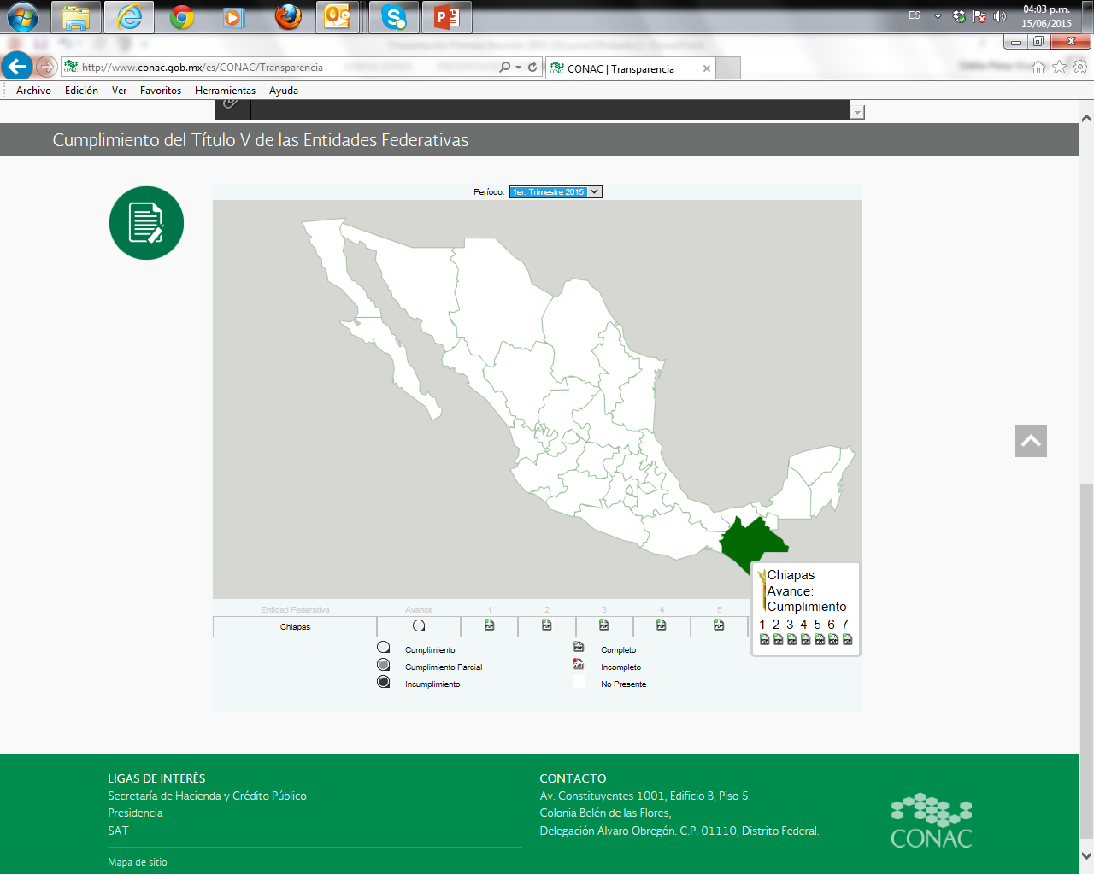
3.3 Índice de cumplimiento en la difusión de la
Información Financiera
Primer, segundo y tercer Trimestre del 2015
Ayudas y Subsidios (4000)
Rec. Concurrente por Orden de Gob.
Fondo de Ayuda p/la Seg. Pub.
Aportaciones en Materia de Salud (FASSA)
Obligaciones Pagados y Garantizados (Deuda)
Ejercicio y Destino del Gasto Federalizado
Aportaciones p/Educación Tecnológica y de Adultos (FAETA)
COMPLETO
Los informes se publican en las ligas siguientes:
CONAC: http://www.conac.gob.mx/es/CONAC/Transparencia.
Secretaría de Hacienda: http://www.haciendachiapas.gob.mx/rendicion-ctas/informe-finanzas-pub/informacion-financiera-EP.asp.

Slide 8
3.4 Seguimiento a los Acuerdos de la Primera Reunión del CACE
Para mejorar la calidad de la información se realizaron las siguientes acciones:
Se enviaron dos circulares a los organismos públicos
Se otorgó capacitación a los organismos públicos en el manejo del SFU
Se entregaron los criterios para el registro de la información en el SFU
Se brindó asesoría personalizada a los organismos públicos

Slide 9

3.4 Seguimiento a los Acuerdos de la Primera Reunión del CACE
3.4.2. Avance del Registro de los Bienes Muebles e Inmuebles, informado al Secretario Técnico del CACE.
Resumen:
60 Organismos públicos han presentado avances
26 Organismos públicos no han presentado avances (incluye 6 organismos públicos de nueva creación), de acuerdo a lo siguiente:
Num. | Organismo Público | Num. | Organismo Público | Num. | Organismo Público
1 | Parque Agroindustrial para el Desarrollo Regional del Sureste Chiapas | 10 | Procuraduría General de Justicia del Estado | 19 | Universidad Politécnica de Tapachula
2 | Secretaría General de Gobierno | 11 | Instituto de Salud | 20 | Centro Regional de Formación Docente e Investigación Educativa
3 | Instituto de Formación Policial | 12 | Instituto para la Gestión Integral de Riesgos de Desastres del Estado de Chiapas | 21 | Junta Local de Conciliación y Arbitraje del Estado de Chiapas (nueva creación)
4 | Secretaría de la Función Pública | 13 | Coordinación Ejecutiva del Fondo de Fomento Agropecuario del Estado de Chiapas (FOFAE) | 22 | Procuraduría Ambiental en el Estado de Chiapas (nueva creación)
5 | H. Congreso del Estado | 14 | Instituto para el Desarrollo del Turismo Aéreo en el Estado | 23 | Consejo de Investigación y Evaluación de la Política Social del Estado (CIEPSE) (nueva creación)
6 | Órgano de Fiscalización Superior del Congreso del Estado | 15 | Oficina de Convenciones y Visitantes de Palenque, Chiapas y Zonas Turísticas Aledañas | 24 | Régimen Estatal de Protección Social en Salud (nueva creación)
7 | Tribunal del Trabajo Burocrático | 16 | Universidad Autónoma de Chiapas | 25 | Instituto de Bienestar Social (nueva creación)
8 | Instituto de Elecciones y Participación Ciudadana | 17 | Universidad de Ciencias y Artes de Chiapas | 26 | Centro Estatal de Trasplantes del Estado de Chiapas (nueva creación)
9 | Comisión Estatal de los Derechos Humanos | 18 | Universidad Tecnológica de la Selva

Slide 10
3.4.3. Avance en la evaluación realizada por la Secretaría de la Función Pública, en cuanto al registro de los bienes muebles e inmuebles

Slide 11
4. Avance del proceso de implementación de la Evaluación 2015; por el Consejo de Investigación y Evaluación de la Política Social del Estado (CIEPSE).

Slide 12
5. Informe del Avance en el Proceso de Armonización Contable en los Municipios; por el Órgano de Fiscalización Superior del Congreso del Estado.

Slide 13
6. Seguimiento al cumplimiento de la Ley General de Transparencia y Acceso a la Información Pública; por el Instituto de Acceso a la Información Pública del Estado de Chiapas.

Slide 14
7. Asuntos Generales

Slide 15
7.1. Observaciones de la ASF, por no realizar la Evaluación del Desempeño
Fondos observados por la Auditoría Superior de la Federación (ASF).
2012
Fondo de Aportaciones para la Seguridad Pública
2013
Fondo de Aportaciones para la Seguridad Pública
Fondo de Aportaciones Múltiples
FAIS-FISE
FAFEF
Chiapas no informó en el Sistema del Formato Único (SFU) los resultados de las evaluaciones realizadas.
2014
Fondo de Aportaciones para la Seguridad Pública
Fondo de Aportaciones Múltiples
FAIS-FISE
Subsidio para la Implementación de la Reforma al Sistema de Justicia Penal
Durante el 2015 la Federación a ministrado recursos en 72 programas-fondos.

Slide 16
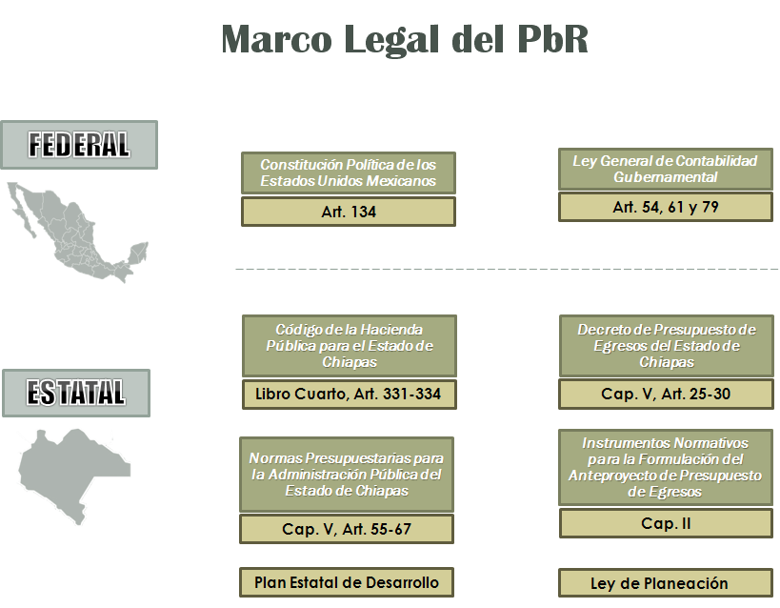
7.1. Observaciones de la ASF, por no realizar la Evaluación del Desempeño
Todos los organismos públicos y municipios que tienen recursos federales, están obligados a realizar la EVALUACIÓN DEL DESEMPEÑO
Marco Legal
CPEUM
LGCG
Art. 134
Art. 71 y 79
LFPRH
NORMA para la difusión de los resultados de las evaluaciones de los recursos federales…
Art. 85 y 110
Código de la Hacienda Pública para el Estado de Chiapas
Libro Cuarto, Art. 331

Slide 17
7.1. Observaciones de la ASF, por no realizar la Evaluación del Desempeño
Acciones para realizar las evaluaciones del desempeño de los recursos federales del ejercicio 2015.
Integración y divulgación del Plan de Acción, a cargo del Consejo de Investigación y Evaluación de la Política Social del Estado (CIEPSE), enfocado a los 8 fondos del ramo 33, los convenios y subsidios del ejercicio 2015.
Solicitar a la Secretaría de la Función Pública (SFP) y al Órgano de Fiscalización Superior del Congreso del Estado (OFSCE), den seguimiento en el ámbito de su competencia el cumplimiento del Plan de Acción, implementado por el CIEPSE.
El OFSCE deberá establecer coordinación con los ayuntamientos municipales, para que éstos efectúen las evaluaciones del desempeño.
Los Poderes Legislativo y Judicial, así como los Órganos Autónomos que obtengan recursos federales, están obligados a realizar la evaluación del desempeño.

Slide 18
7.2 Acuerdo para celebrar la primera reunión del 2016.
El artículo 17 del Decreto por el que se crea el CACE, establece que éste sesionará de manera ordinaria, al menos 2 veces al año.
Con base a lo anterior, se propone que la Primera reunión ordinaria del CACE en el ejercicio 2016, se celebre el día viernes 17 de junio del 2016.

Slide 19
Gracias

Slide 20
Organismos Públicos que han informado del Registro de los Bienes Muebles e Inmuebles al Secretario Técnico del CACE.
Organismo Público | Levantamiento del Inventario Físico | % de Avance | Valuación o Costeo de bienes | % de Avance | Conciliación de saldos | % de Avance | Ajustes Contables | % de Avance
Oficina de la Gubernatura del Estado | En proceso | 91 | Concluido | 100 | En proceso | 51 | En proceso | 43
Secretaria de Hacienda | En proceso | 90 | En proceso | 60 | En proceso | 80 | En proceso | 50
BANCHIAPAS | Concluido | 100 | Concluido | 100 | En proceso | 70 | En proceso | 70
Secretaría de Desarrollo y Participación Social | En proceso | 80 | Concluido | 100 | En proceso | 80 | Concluido | 100
Secretaría para el Desarrollo Sustentable de los Pueblos Indígenas | Concluido | 100 | Concluido | 100 | Concluido | 100 | En proceso | 1
Instituto de Protección Social y Beneficencia Pública del Estado de Chiapas | Concluido | 100 | Concluido | 100 | Concluido | 100 | En proceso | 90
Educación Estatal | Concluido | 100 | En proceso | 80 | En proceso | 16 | Sin avance | 0
Educación Federalizada | En proceso | 19 | En proceso | 47 | En proceso | 47 | En proceso | 47
Secretaría del Campo | En proceso | 81 | En proceso | 48 | En proceso | 29 | Sin avance | 0
Coordinación de Fomento Agroalimentario Sustentable (COFAS) | Concluido | 100 | Concluido | 100 | Concluido | 100 | En proceso | 97
Secretaría de Pesca y Acuacultura | En proceso | 89 | En proceso | 89 | En proceso | 88 | En proceso | 88
Secretaría de Seguridad y Protección Ciudadana | En proceso | 83 | En proceso | 85 | En proceso | 85 | Sin avance | 0
Secretaría de Transportes | Concluido | 100 | Concluido | 100 | Concluido | 100 | En proceso | 0
Instituto de Profesionalización del Servidor Público | En proceso | 70 | En proceso | 45 | En proceso | 10 | En proceso | 10
Secretaría de Infraestructura y Comunicaciones | En proceso | 98 | En proceso | 0 | En proceso | 71 | Sin avance | 0
Coordinación de Transportes Aéreos | Concluido | 100 | Concluido | 100 | En proceso | 90 | En proceso | 90

Slide 21
Organismos Públicos que han informado del Registro de los Bienes Muebles e Inmuebles al Secretario Técnico del CACE.
Organismo Público | Levantamiento del Inventario Físico | % de Avance | Valuación o Costeo de bienes | % de Avance | Conciliación de saldos | % de Avance | Ajustes Contables | % de Avance
Secretaría de Turismo | Concluido | 100 | En proceso | 73 | En proceso | 36 | En proceso | 15
Secretaría de Economía | Concluido | 100 | En proceso | 80 | En proceso | 80 | En proceso | 80
Comisión Estatal de Mejora Regulatoria | Concluido | 100 | En proceso | 75 | En proceso | 75 | Sin avance | 0
Coordinación Ejecutiva del Fondo de Fomento Económico Chiapas Solidario (FOFOE) | Concluido | 100 | Concluido | 100 | En proceso | 90 | En proceso | 90
Secretaría del Trabajo | En proceso | 72 | En proceso | 72 | En proceso | 72 | Sin avance | 0
Secretaría de Medio Ambiente e Historia Natural | Concluido | 100 | Concluido | 100 | Concluido | 100 | Concluido | 100
Coordinación Estatal para el Mejoramiento del Zoológico Miguel Álvarez del Toro | Concluido | 100 | Concluido | 100 | Concluido | 100 | Sin avance | 0
Secretaría para el Desarrollo de la Frontera Sur y Enlace para la Cooperación Internacional | Concluido | 100 | Concluido | 100 | Concluido | 100 | Concluido | 100
Instituto de la Consejería Jurídica y de Asistencia Legal | En proceso | 45 | En proceso | 45 | En proceso | 45 | Sin avance | 0
Instituto de Población y Ciudades Rurales | Concluido | 100 | Concluido | 100 | En proceso | 70 | Sin avance | 0
Secretaria para el Desarrollo y Empoderamiento de las Mujeres | Concluido | 100 | Concluido | 100 | Sin avance | 0 | Sin avance | 0
Secretaría de Planeación, Gestión Pública y Programa de Gobierno | En proceso | 69 | En proceso | 38 | En proceso | 38 | Sin avance | 0
Secretaría de la Juventud, Recreación y Deporte | Concluido | 100 | En proceso | 33 | Sin avance | 0 | Sin avance | 0
Consejo de la Judicatura | Concluido | 100 | Concluido | 100 | En proceso | 50 | En proceso | 30
Tribunal Constitucional | En proceso | 96 | Sin avance | 0 | En proceso | 96 | Sin avance | 0

Slide 22
Organismos Públicos que han informado del Registro de los Bienes Muebles e Inmuebles al Secretario Técnico del CACE.
Organismo Público | Levantamiento del Inventario Físico | % de Avance | Valuación o Costeo de bienes | % de Avance | Conciliación de saldos | % de Avance | Ajustes Contables | % de Avance
Tribunal Electoral del Estado de Chiapas | En proceso | 90 | En proceso | 90 | En proceso | 90 | Concluido | 100
Instituto de Acceso a la Información Pública del Estado de Chiapas | Concluido | 100 | En proceso | 85 | En proceso | 85 | Sin avance | 0
Sistema para el Desarrollo Integral de la Familia del Estado de Chiapas, DIF- Chiapas | En proceso | 63 | En proceso | 99 | En proceso | 15 | Sin avance | 0
Secretariado Ejecutivo del Sistema Estatal de Seguridad Pública | En proceso | 85 | En proceso | 85 | En proceso | 85 | Sin avance | 0
Centro Estatal de Prevención Social de la Violencia y Participación Ciudadana | En proceso | 48 | Concluido | 100 | En proceso | 77 | Concluido | 100
Consejo Estatal para las Culturas y las Artes de Chiapas | Concluido | 100 | En proceso | 87 | En proceso | 80 | Sin avance | 0
Instituto Chiapaneco de Educación para Jóvenes y Adultos | En proceso | 77 | En proceso | 77 | En proceso | 70 | En proceso | 70
CONALEP Chiapas | En proceso | 72 | En proceso | 94 | Sin avance | 3 | Sin avance | 0
Consejo de Ciencia y Tecnología del Estado de Chiapas | Concluido | 100 | Concluido | 100 | Concluido | 100 | En proceso | 90
Instituto de la Infraestructura Física Educativa del Estado de Chiapas | En proceso | 61 | En proceso | 62 | En proceso | 44 | Sin avance | 0
Promotora de Vivienda Chiapas | Concluido | 100 | Concluido | 100 | Concluido | 100 | Sin avance | 0
Instituto Estatal de Agua | En proceso | 96 | En proceso | 96 | Sin avance | 0 | Sin avance | 0
Instituto Casa de las Artesanías de Chiapas | Concluido | 100 | Concluido | 100 | Concluido | 100 | Sin avance | 0
Instituto de Desarrollo de Energías del Estado de Chiapas | Concluido | 100 | Concluido | 100 | Concluido | 100 | En proceso | 95
Centro Estatal de Control de Confianza Certificado del Estado de Chiapas | En proceso | 70 | En proceso | 0 | En proceso | 25 | Sin avance | 0

Slide 23
Organismos Públicos que han informado del Registro de los Bienes Muebles e Inmuebles al Secretario Técnico del CACE.
Organismo Público | Levantamiento del Inventario Físico | % de Avance | Valuación o Costeo de bienes | % de Avance | Conciliación de saldos | % de Avance | Ajustes Contables | % de Avance
Instituto del Café de Chiapas | Concluido | 100 | Concluido | 100 | Concluido | 100 | En proceso | 0
Instituto de Comunicación Social del Estado de Chiapas | Concluido | 100 | Concluido | 100 | Concluido | 100 | En proceso | 0
Instituto AMANECER | En proceso | 80 | Concluido | 100 | Concluido | 100 | Sin avance | 0
Universidad Politécnica de Chiapas | Concluido | 100 | Concluido | 100 | En proceso | 50 | En proceso | 30
Universidad Intercultural de Chiapas | Concluido | 100 | Sin avance | 0 | Sin avance | 0 | Sin avance | 0
Colegio de Estudios Científicos y Tecnológicos del Estado de Chiapas | En proceso | 73 | Sin avance | 0 | En proceso | 80 | Sin avance | 0
Colegio de Bachilleres de Chiapas | Concluido | 100 | En proceso | 80 | Sin avance | 50 | Sin avance | 50
Instituto Tecnológico Superior de Cintalapa | Concluido | 100 | Sin avance | 0 | Sin avance | 0 | Sin avance | 0
Instituto de Capacitación y Vinculación Tecnológica del Estado de Chiapas | En proceso | 53 | Concluido | 100 | Concluido | 100 | Concluido | 100
Sistema Chiapaneco de Radio, Televisión y Cinematografía | En proceso | 80 | En proceso | 80 | En proceso | 72 | Sin avance | 0
Oficina de Convenciones y Visitantes | Concluido | 100 | Concluido | 100 | En proceso | 100 | En proceso | 80
Instituto de Seguridad Social para los Trabajadores del Estado de chiapas | En proceso | 80 | Sin avance | 0 | En proceso | 50 | Sin avance | 0
Comisión Estatal de Conciliación y Arbitraje Médico del Estado de Chiapas | Concluido | 100 | Concluido | 100 | Concluido | 100 | Concluido | 100
Sociedad Operadora del Aeropuerto Angel Albino Corzo | En proceso | 83 | Concluido | 100 | Concluido | 100 | Concluido | 100

